Slide 1
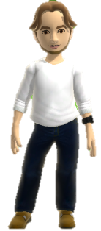
SilverLight
Leonardo Lourenço Silva
MCT, MCPD, MCTS, MCP
http://leolosi.wordpress.com
http://linkedin.com/in/leolosi
http://slideshare.net/leolosi
http://grou.ps/dotnetcoders

Slide 2
Introdução
Considerações:
Lançado em 2007, atualmente se encontra na versão 5.0
1
Tecnologia de desenvolvimento RIA (Áudio, Vídeo, Imagens)
2
Concorrente direto dos softwares Adobe (Flash e Flex)
3
Versão Reduzida do WPF (CLR Específica) que roda no Cliente
4
Interfaces de Usuário possuem 2 arquivos: XAML e CodeBehind
5

Slide 3
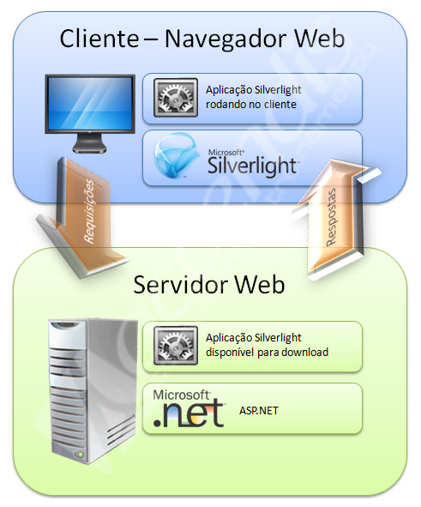
Funcionamento do SilverLight

Slide 4


Instalações SilverLight
Desenvolvedor
SilverLight Developer Runtime
Usuários
Plugin do SilverLight
OBS: SilverLight Toolkit contém vários controles visuais

Slide 5




Sistemas Operacionais

Slide 6
Demonstração
1
Conhecendo a Tela de Criação do Projeto
2
Visualizando os Projetos (SilverLight, Web)
3
Visualizando os Arquivos (SilverLight.js, TestPage.aspx, TestPage.html)
4
Compilando a Solução (Visualizando a Pasta ClientBin)
5
Alterando a Extensão dos Arquivos (Xap para Zip)
6
Criando a Tela de Linguagens (Listar, Inserir) e a Tela (Principal)
7
Setando o Formulário Inicial no Método StartUp (App.xaml)

Slide 7
Demonstração
8
Criando um EF e um WCF Data Services
9
Consumindo o WCF no SilverLight (Lista, Inserir)

Slide 8
SilverLight e QueryString
1
Adicionando um Novo Projeto SilverLight na Solução
2
Criando/Codificando a Tela MainPage.xaml
3
Criando as Páginas (QueryString) no Projeto Web
4
Compilando a Solução (Visualizando a Pasta ClientBin)

Slide 9
SilverLight e Navegação
1
Adicionando um Novo Projeto SilverLight na Solução
2
Criando/Codificando a Tela MainPage.xaml
3
Criando as Páginas (Navegacao) no Projeto Web
4
Compilando a Solução (Visualizando a Pasta ClientBin)

Slide 10
SilverLight Out-of-Browser
Considerações:
Conhecido como SilverLight OOB
1
Permite executar aplicações SilverLight (FORA DO BROWSER)
2
Concorrente direto do software Adobe (AIR)
3

Slide 11
Demonstração
1
Configurando a Aplicação para OOB (Properties -> SilverLight)
2
Visualizando a Tela Out-of-Browser Settings
3
Instalando a Aplicação no Windows
4
Visualizando a Pasta C:\Users\NOME\AppData\LocalLow\Microsoft\Silverlight\OutOfBrowser
5
Executando a Aplicação no Windows
6
Removendo a Aplicação no Windows

Slide 12
SilverLight Data Annotations
Considerações:
Atributos de Validação colocados nas Classes
1
Verificar se os controles foram preenchidos corretamente
2
Similares aos controles de Validação (ASP.NET)
3

Slide 13
Demonstração
1
Criando/Codificando a Tela Anotacoes/Exemplo1.xaml
2
Executando a Aplicação Sem Anotações
3
Configurando as Anotações
4
Executando a Aplicação Com Anotações

Slide 14

Obrigado!
© 2011 Microsoft Corporation. All rights reserved. Microsoft, MSDN, the MSDN logo, and [list other trademarks referenced] are trademarks of the Microsoft group of companies.
The information herein is for informational purposes only and represents the current view of Microsoft Corporation as of the date of this presentation. Because Microsoft must respond to changing market conditions, it should not be interpreted to be a commitment on the part of Microsoft, and Microsoft cannot guarantee the accuracy of any information provided after the date of this presentation. MICROSOFT MAKES NO WARRANTIES, EXPRESS, IMPLIED, OR STATUTORY, AS TO THE INFORMATION IN THIS PRESENTATION.

